Slide 1
Chủ đề 3
Mái trường thân yêu
TIẾT 4 Vận dụng–Sáng tạo
to–nhỏ,cao–thấp
GIÁO VIÊN THỰC HIỆN: NGUYỄN HOÀI TRANG

Slide 2

KHỞI ĐỘNG
Nghe giai điệu đoán tên bài hát
LỚP MỘT THÂN YÊU

Slide 3
ÔN TẬP BÀI HÁT
LỚP MỘT THÂN YÊU
Bùi Anh Tôn

Slide 4
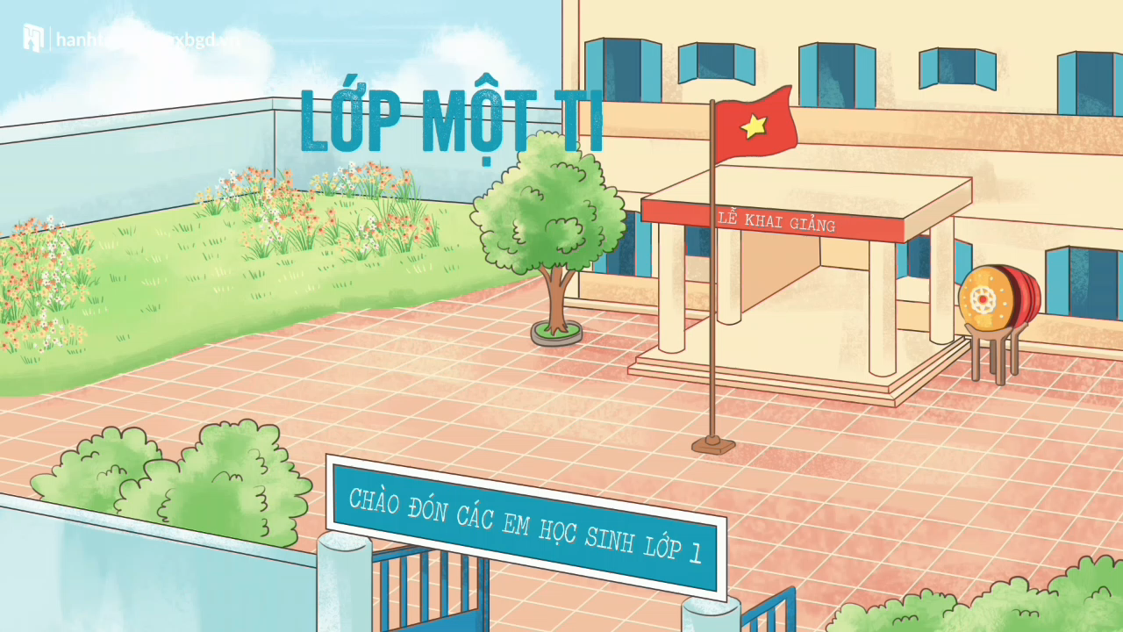

Slide 5
Hát kết hợp với vận động

Slide 6
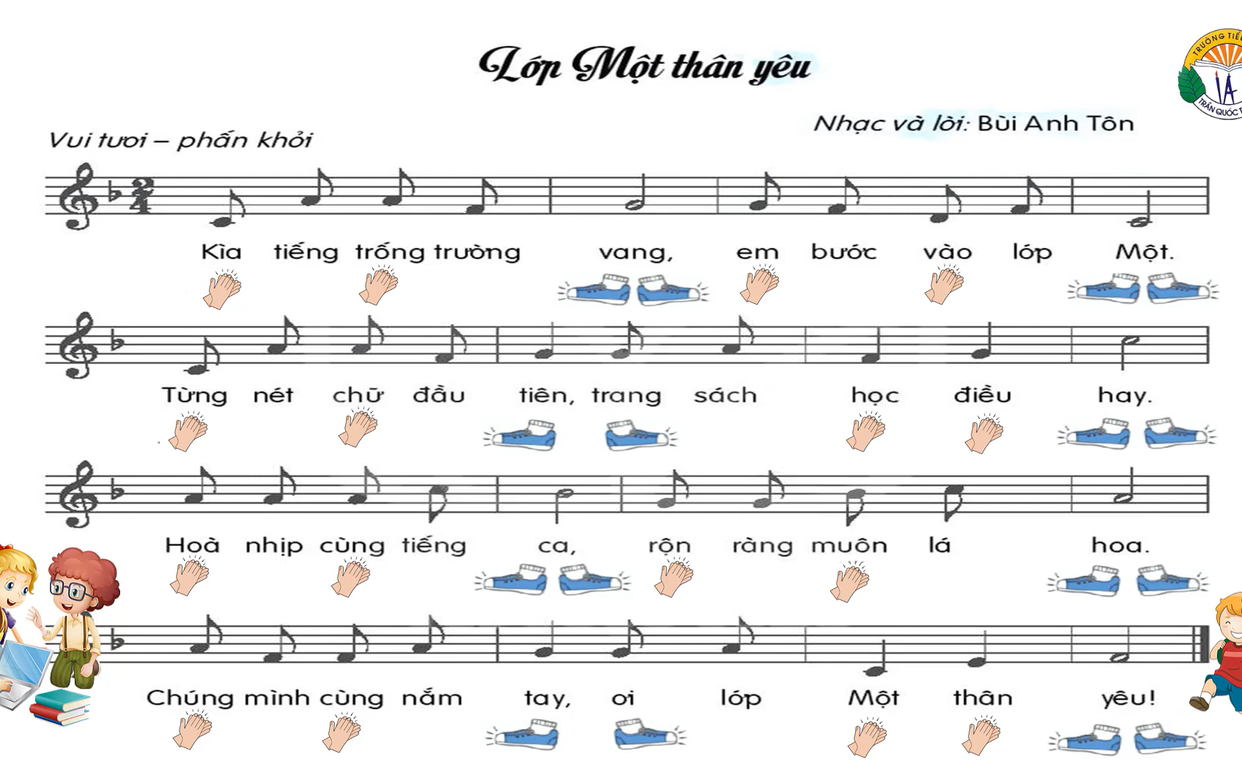

Hát kết hợp với vận động

Slide 7
ÔN TẬP ĐỌC NHẠC BAN NHẠC
ĐỒ - RÊ - MI
Invite questions from the audience

Slide 8
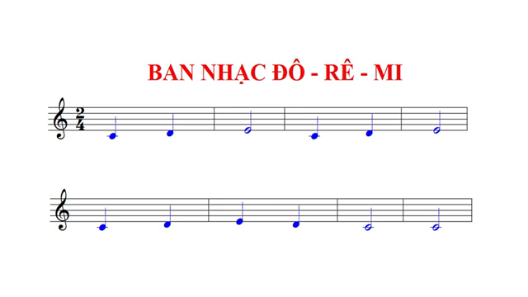

Slide 9
Vận dụng-Sáng tạo
To - Nhỏ Cao - Thấp

Slide 10
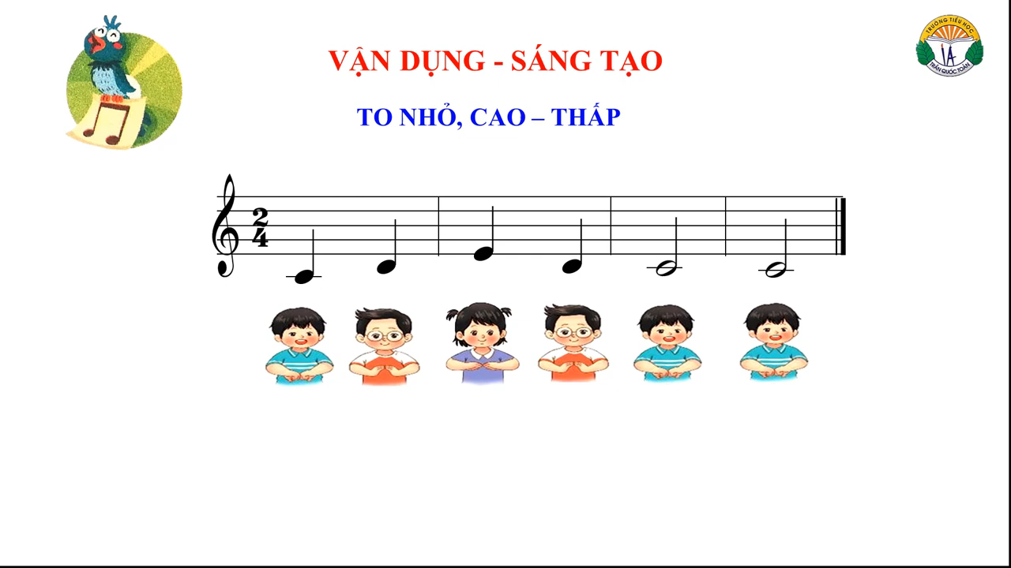
List some ways you can celebrate Asian Pacific Heritage Month. Here are a few examples:
  Discover Asian Pacific American artists
  Read Asian Pacific American authors
  Listen to Asian Pacific American Heritage musicians
  Learn important moments of Asian Pacific American Heritage history

Slide 11
DẶN DÒ
Về nhà các tiếp tục tập luyện biểu diễn hát kết hợp
với các hình thức đã học
- Tập đọc nhạc kết hợp với kí hiệu bàn tay ,vận động cơ thể

